Slide 1
K Stargram
일병
2014958033 김진영
2014558113 제윤태
2014658103 정기열
2014858138 황현호

Slide 2
CONTENTS
개발 일정
개발 일정
구 분 | 기 간
 | 3월 |  |  |  | 4월 |  |  |  | 5월 |  |  |  | 6월
◦ 프로젝트 구상 및 선택
◦ 시스템 설계(UI 및 DB)
◦부가 기능 구현
◦ 검수 및 시험운영
◦ 보고회(착수,중간,완료)
기능 구현
메신저
맛집 리스트
비용
향후 계획
Notes:
저희 첫 발표 때 보여드렸던 개발 일정을 간트차트로 정리해보았습니다.
일정대로 3월에는 프로젝트 구상 및 선택 4월까지 시스템 설계, 5월동안 부가 기능을 구현하고 6월에 검수 및 시험운영 후 보고회를 하였습니다.

Slide 3
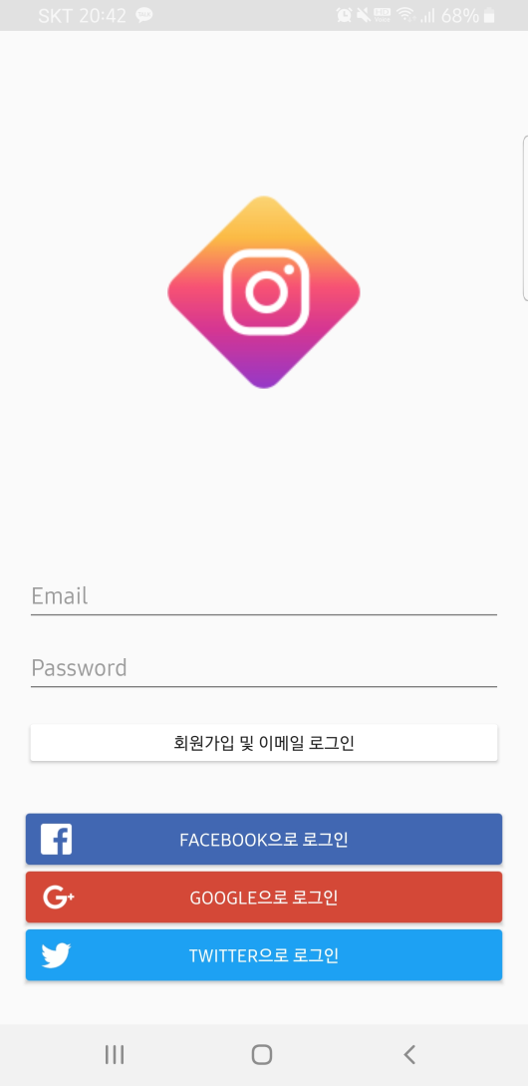
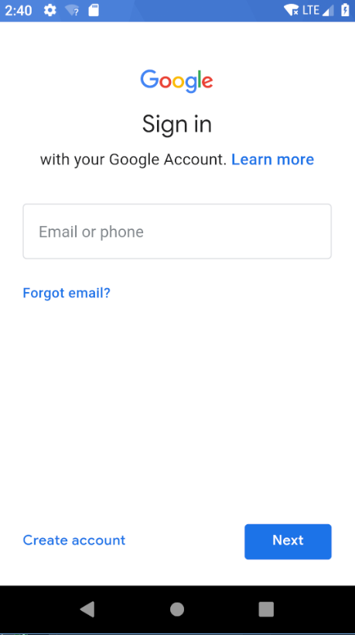
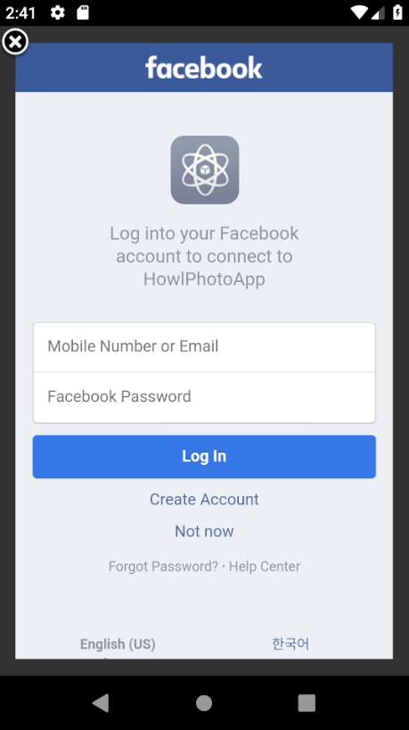
CONTENTS
기능 구현
로그인 인터페이스 구현
개발 일정
기능 구현
메신저
맛집 리스트
비용
향후 계획
Notes:
어플을 처음 켰을 때 가장 먼저 로그인 인터페이스가 나오게 됩니다.
이메일과 비밀번호를 입력하고 아래의 흰색 버튼을 통해 회원가입을 할 수 있게 되고 기존에 있던 계정이 있다면 로그인이 되어집니다.
페이스북으로 로그인 버튼을 누르면 페이스북 계정으로 로그인 할 수 있고 구글로 로그인 버튼을 누르면 구글 계정으로 로그인할 수 있게 됩니다.

Slide 4
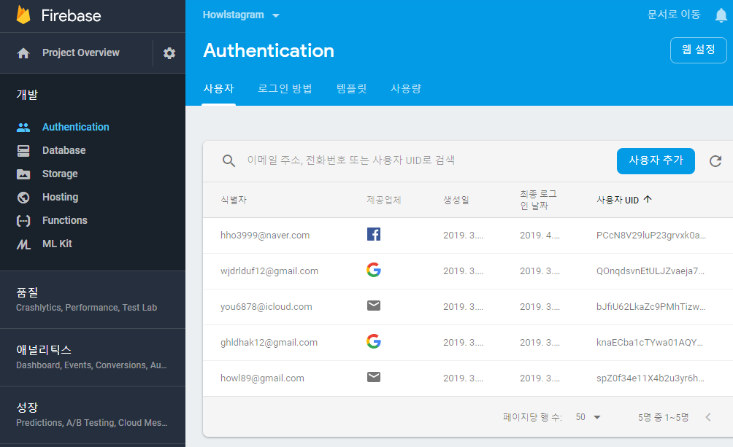
CONTENTS
기능 구현
Login 계정 정보 저장
개발 일정
기능 구현
메신저
맛집 리스트
비용
향후 계획
Notes:
이전에 설명한 방식으로 로그인을 하였을 경우 파이어베이스의 인증 메뉴에 로그인 계정정보들이 저장되게 됩니다.

Slide 5
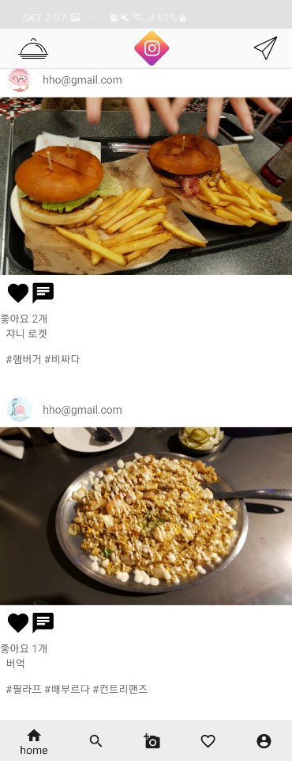
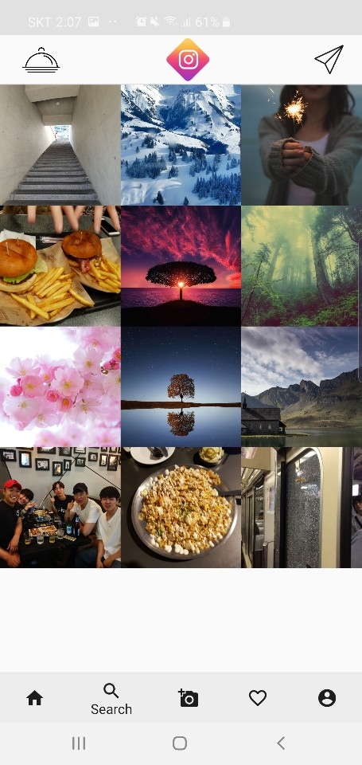
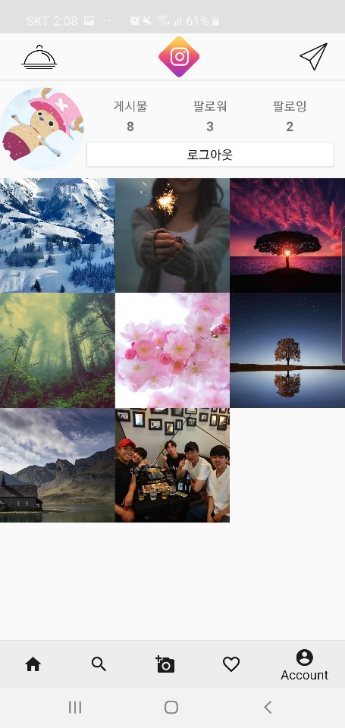
CONTENTS
기능 구현
메인 인터페이스 구현
개발 일정
기능 구현
메신저
맛집 리스트
비용
향후 계획
Notes:
로그인을 하면 홈으로 왼쪽의 첫 그림이 나오게 되는데, 이후 설명할 아래의 다섯가지 메뉴를 통해 다양한 기능들을 할 수 있습니다.

Slide 6
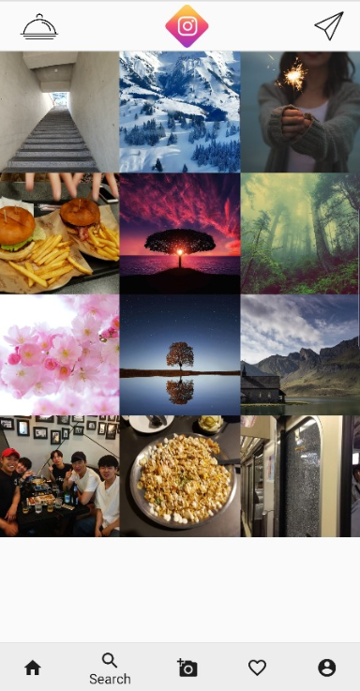
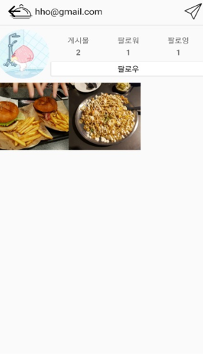
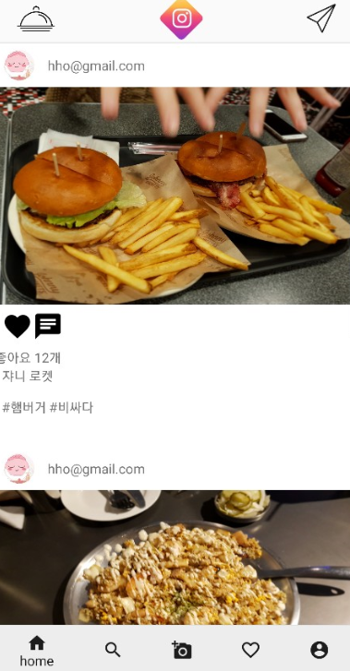
CONTENTS
기능 구현
Bottom Navigationbar - Search
개발 일정
기능 구현
메신저
맛집 리스트
비용
향후 계획
Notes:
아래의 메뉴를 바텀네비게이션바 라고 부르는데 이 중 Search 메뉴를 선택하고 위의 사진 중 임의의 사진을 고르게 되면
이 사진을 게시한 사용자의 정보가 나오게 되고, 이 사용자를 팔로우하게 되면 홈 메뉴로 이동했을 때 이 사용자의 게시글을 볼 수가 있습니다.

Slide 7
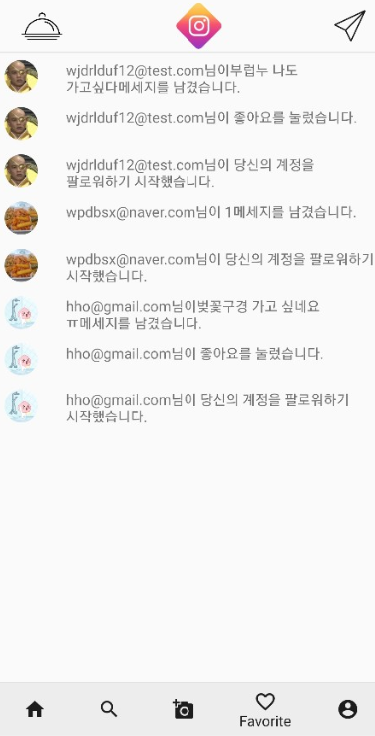
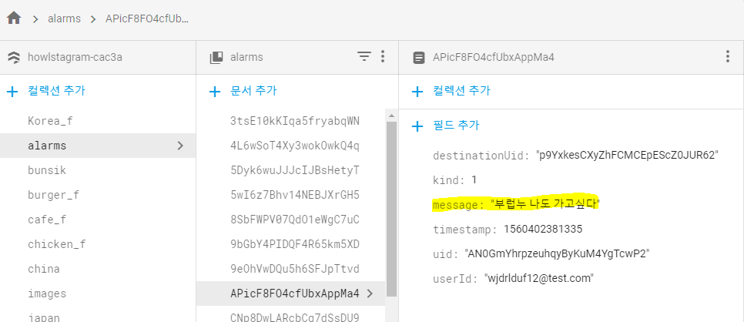
CONTENTS
기능 구현
Bottom Navigationbar - favorite
개발 일정
기능 구현
메신저
맛집 리스트
비용
향후 계획
Notes:
다음 메뉴로 favorite 창에 들어가면 좋아요 및 댓글 메시지가 등록되면 알려주는 텍스트들이 있습니다. 그리고 이 내용들은 firebase의 데이터베이스에서 alarms 라는 폴더에 기록됩니다.

Slide 8
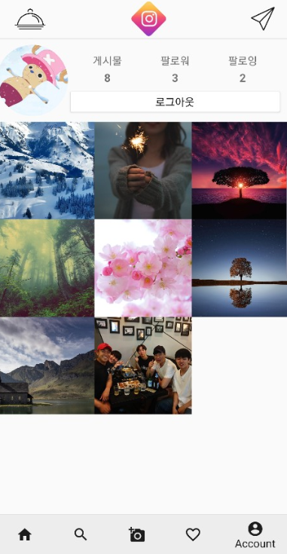
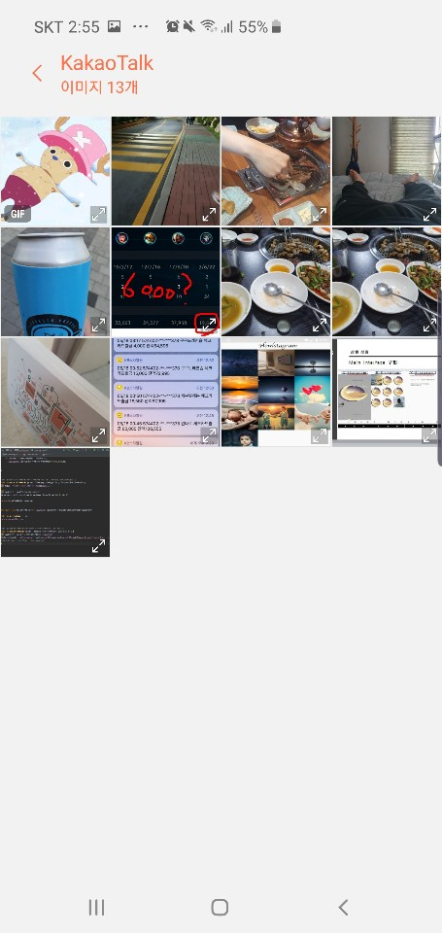
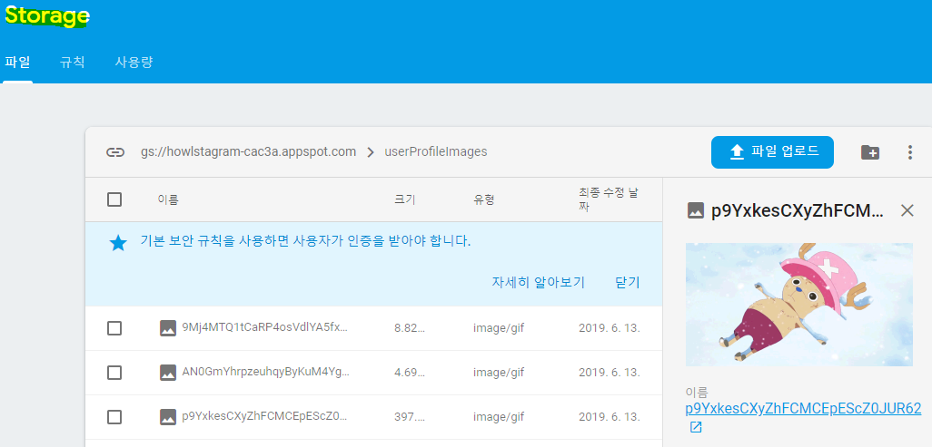
CONTENTS
기능 구현
Bottom Navigationbar - account
A
개발 일정
기능 구현
메신저
맛집 리스트
비용
향후 계획
Notes:
Account 메뉴를 누르게 되면 사용자의 게시물 개수 팔로워와 팔로잉 수를 볼 수 있고 프로필 사진을 넣을 수 있습니다.
빨간 네모를 누르게 되면 갤러리 창으로 넘어가서 사진을 선택할 수 있습니다. 이 또한 firebase에서 스토리지의 userProfileImages 에 이미지가 저장됩니다.

Slide 9
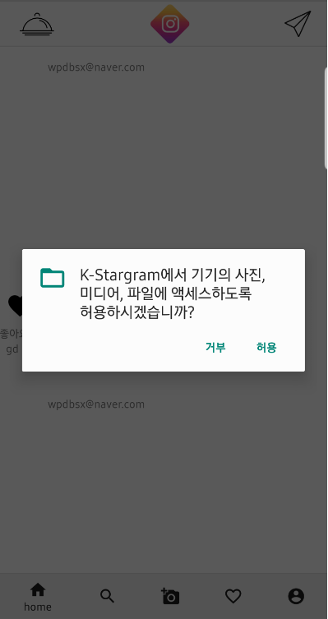
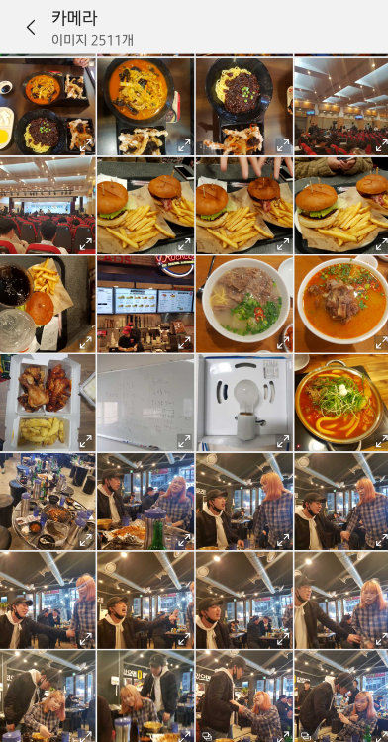
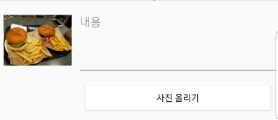
CONTENTS
기능 구현
카메라 기능 구현
개발 일정
기능 구현
메신저
맛집 리스트
비용
향후 계획
Notes:
아래의 메뉴에서 카메라 버튼을 누르면 사진권한의 여부를 물어보는데 허용을 누르게 되면 휴대폰 내의 갤러리를 통해 사진을 선택할 수 있습니다.
이후 사진과 함께 내용을 추가하여 게시물을 업로드 할 수 있습니다.

Slide 10
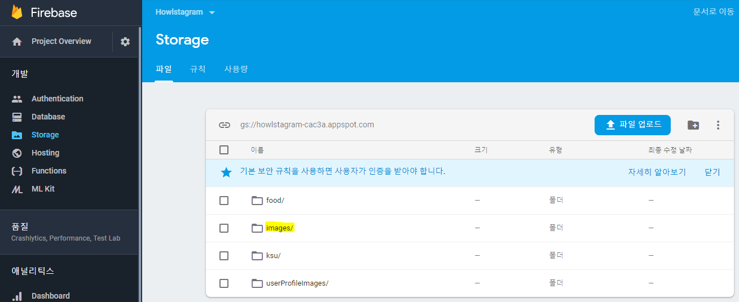
CONTENTS
기능 구현
이미지 저장
개발 일정
기능 구현
메신저
맛집 리스트
비용
향후 계획
Notes:
올린 게시물은 Firebase의 스토리지의 images 폴더에 저장됩니다.

Slide 11
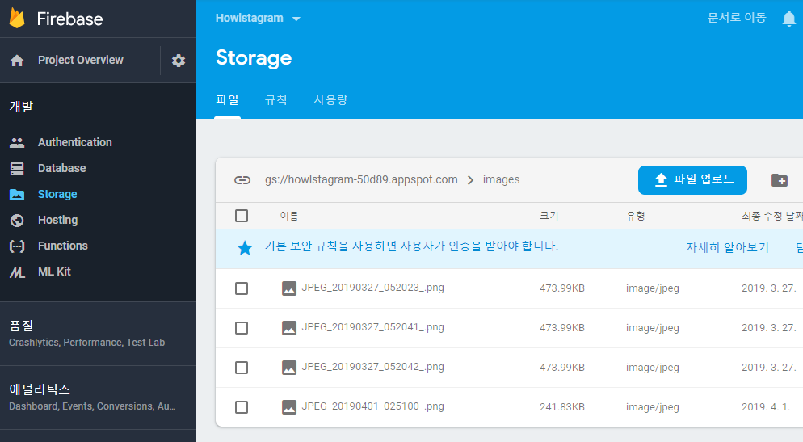
CONTENTS
기능 구현
이미지 저장
개발 일정
기능 구현
메신저
맛집 리스트
비용
향후 계획
Notes:
Images 폴더를 보면 방금 게시한 사진이 저장되어 있음을 확인할 수 있습니다.

Slide 12
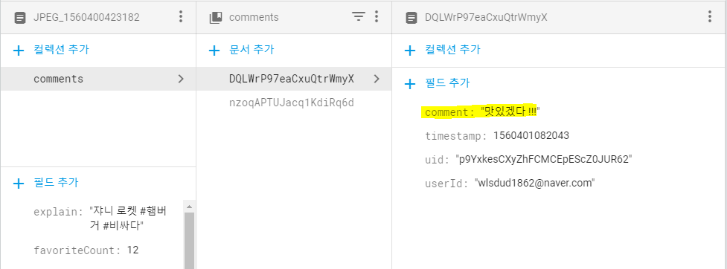
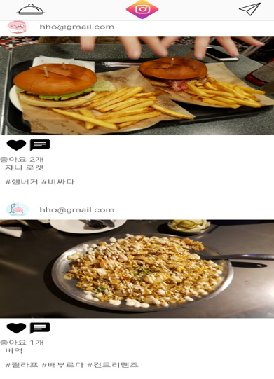
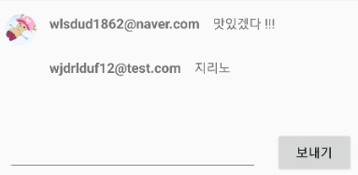
CONTENTS
기능 구현
게시물 댓글 달기
A
개발 일정
기능 구현
메신저
맛집 리스트
비용
향후 계획
Notes:
홈에서 게시물에 말풍선 버튼을 클릭하면 댓글 창이 나오게 됩니다. 코멘트를 입력하고 보내기 버튼을 누르면 데이터베이스에서 comments 폴더에 내용과 함께 저장되어집니다.

Slide 13
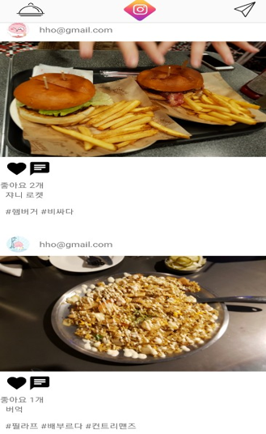
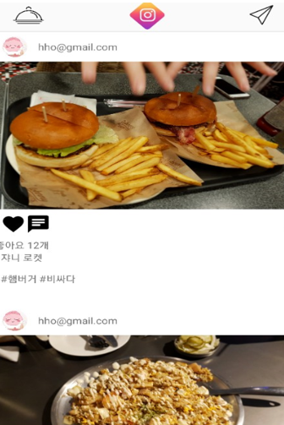
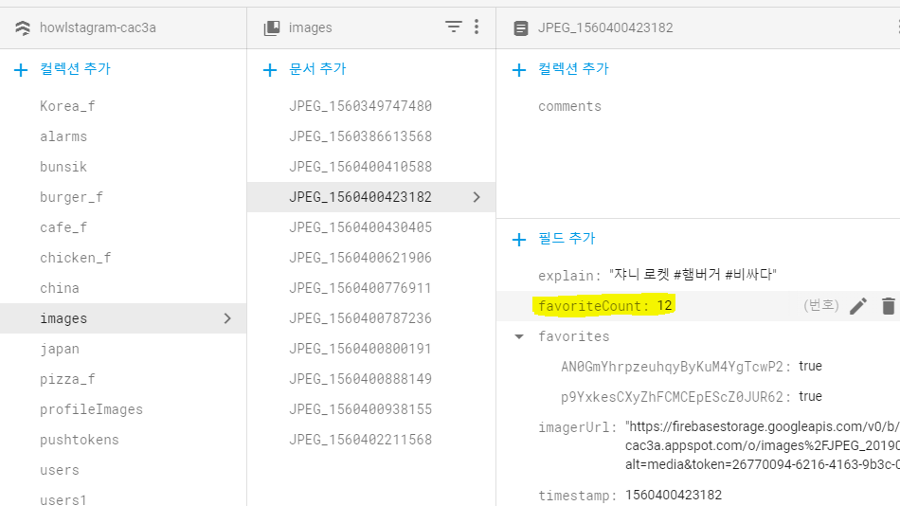
CONTENTS
기능 구현
A
좋아요 버튼
개발 일정
기능 구현
메신저
맛집 리스트
비용
향후 계획
Notes:
홈에서 하트모양의 좋아요 버튼이 있는데 클릭하면 개수가 1개가 늘어나고 다시 누르면 1개가 줄어듭니다.
만약 오른쪽 그림처럼 좋아요의 값을 임의로 고치고 싶다면, firebase의 images 폴더 안에 해당 이미지를 찾고 favoriteCount 값을 부여해서 실시간으로 값을 변경할 수가 있습니다.

Slide 14
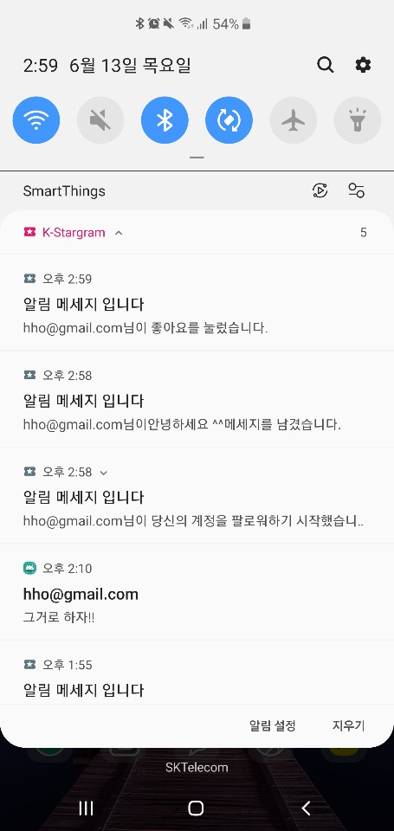
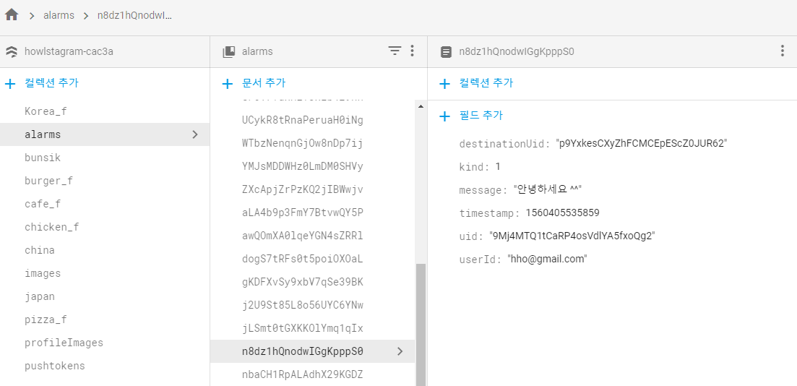
CONTENTS
기능 구현
푸쉬 알람
개발 일정
기능 구현
메신저
맛집 리스트
비용
향후 계획
Notes:
Favorite 창에서 보았듯이 좋아요와 댓글을 남기게 되면 알림텍스트가 기록되었는데 이 기록들을 휴대폰의 상단 바를 통한 푸쉬알람 기능을 구현했습니다.
이 기능들은 firebase의 alarm 폴더에 저장된 기록과 연동되어집니다.

Slide 15
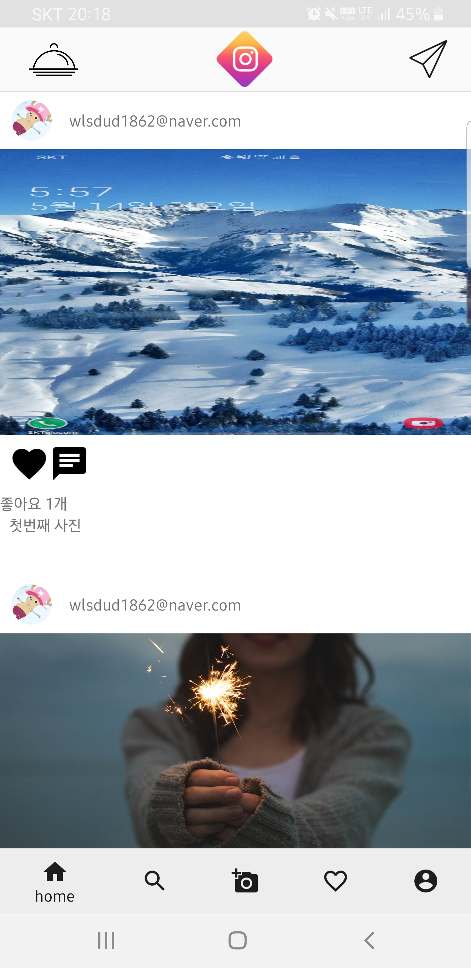
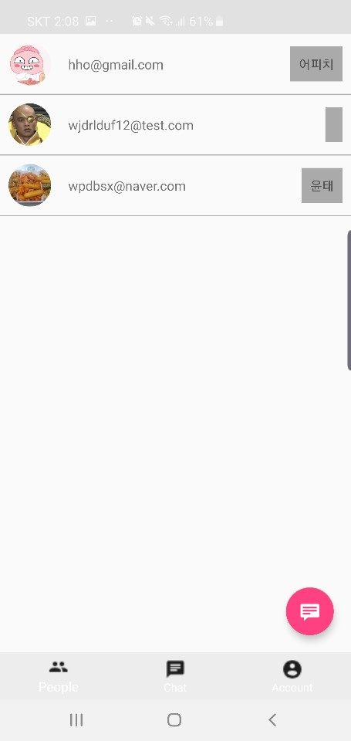
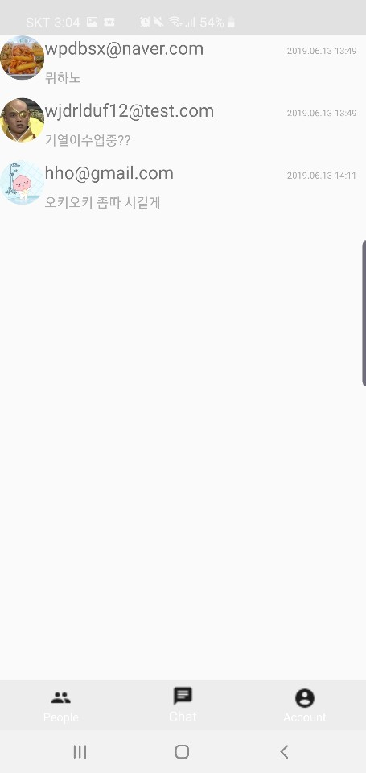
CONTENTS
메신저
메신저 사용자&대화 목록
개발 일정
기능 구현
메신저
맛집 리스트
비용
향후 계획
Notes:
이전발표에서 계획했었던 메신저 기능을 구현했습니다. 홈 화면 우측 상단의 버튼을 통해 실행할 수 있으며 사용자들의 목록이 보여집니다. 오른쪽 상자처럼 상태메세지를 입력할 수 있고
피플 메뉴의 파란 네모상자나 챗 메뉴의 파란 네모상자를 클릭하면 액티비티가 새로 하나 만들어져서 대화방을 만들 수 있습니다.

Slide 16
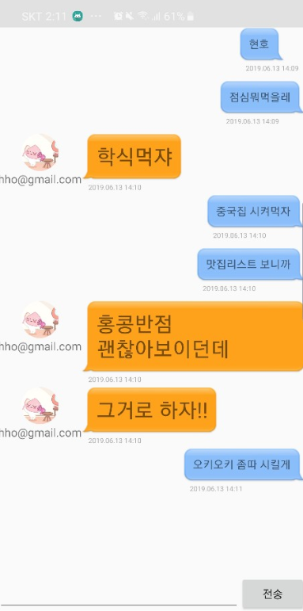
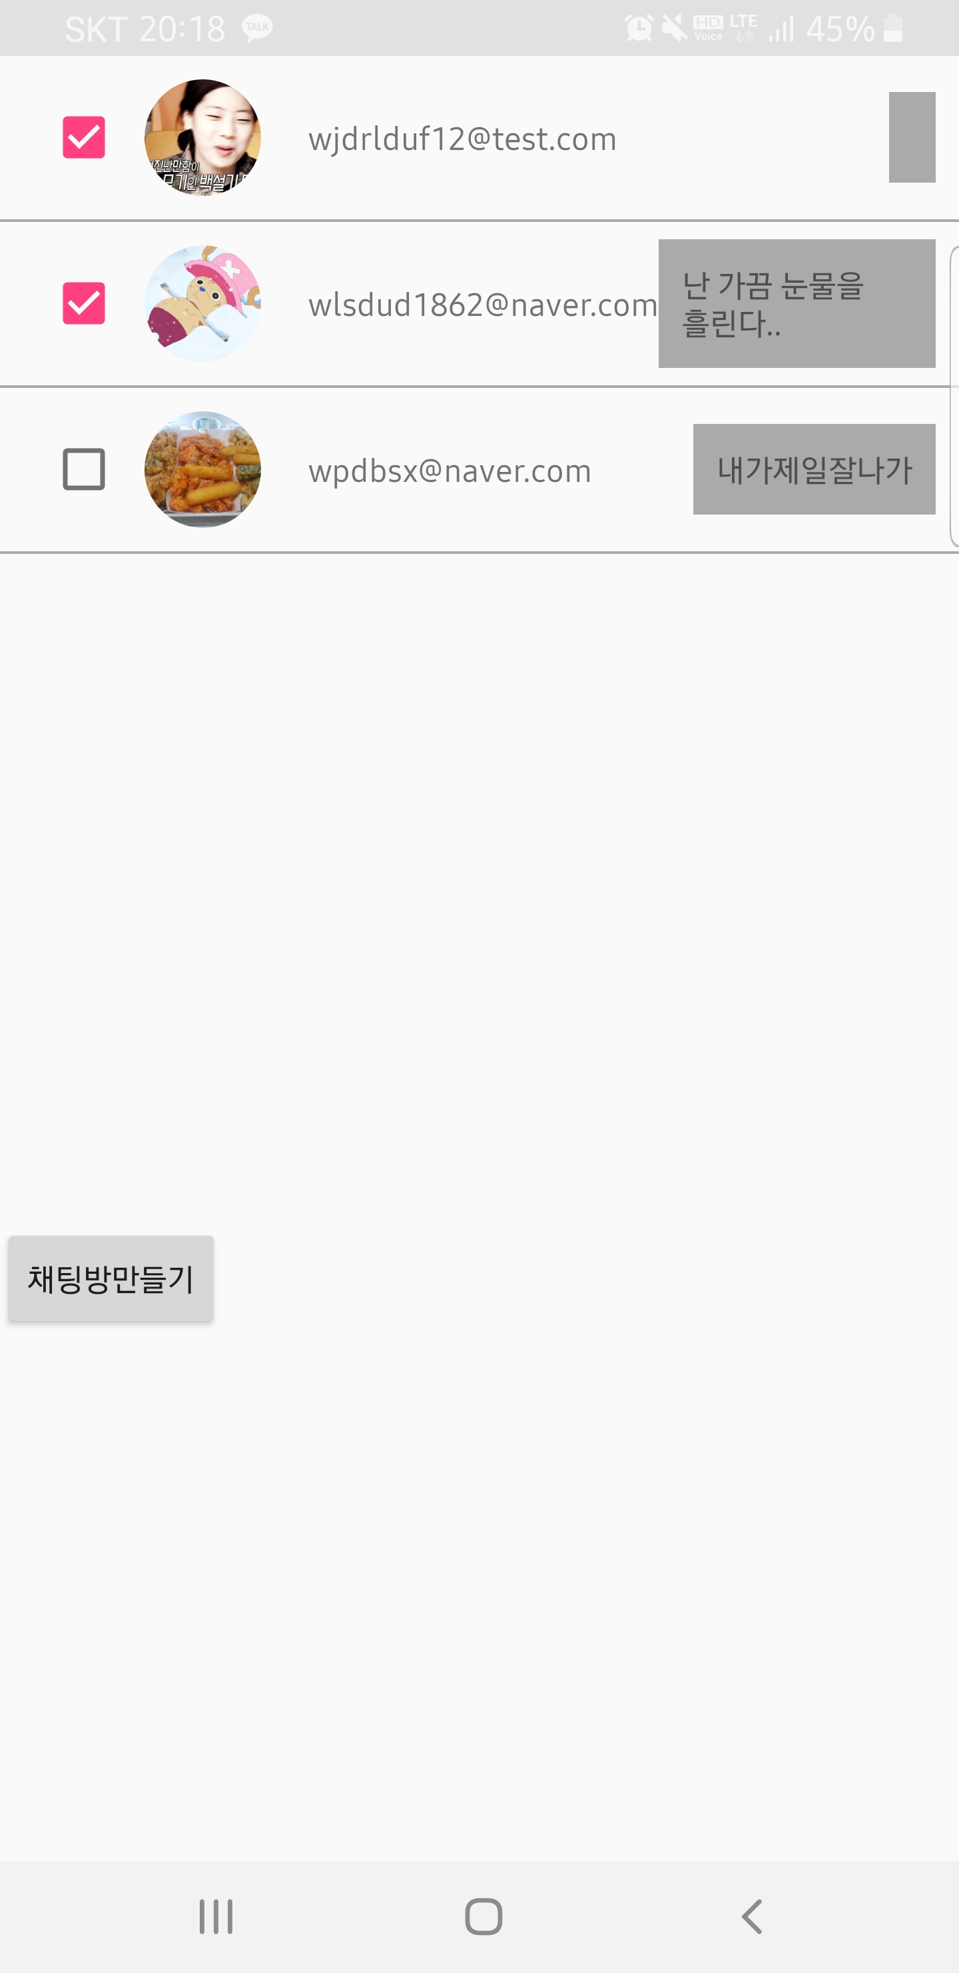
CONTENTS
메신저
메신저 대화창&단체방
개발 일정
기능 구현
메신저
맛집 리스트
비용
향후 계획
Notes:
대화방을 만들게 되면 상대방과 실시간으로 메시지를 주고받을 수 있으며 메시지마다 시간이 기록되고 상대방이 메시지를 읽지 않으면 숫자로 읽지 않음이 표시가 됩니다.
다음 그림에서 빨간 네모상자의 플로팅 버튼을 누르게 되면 사용자들을 체크박스로 선택해서 단체채팅방을 생성할수도 있습니다.

Slide 17
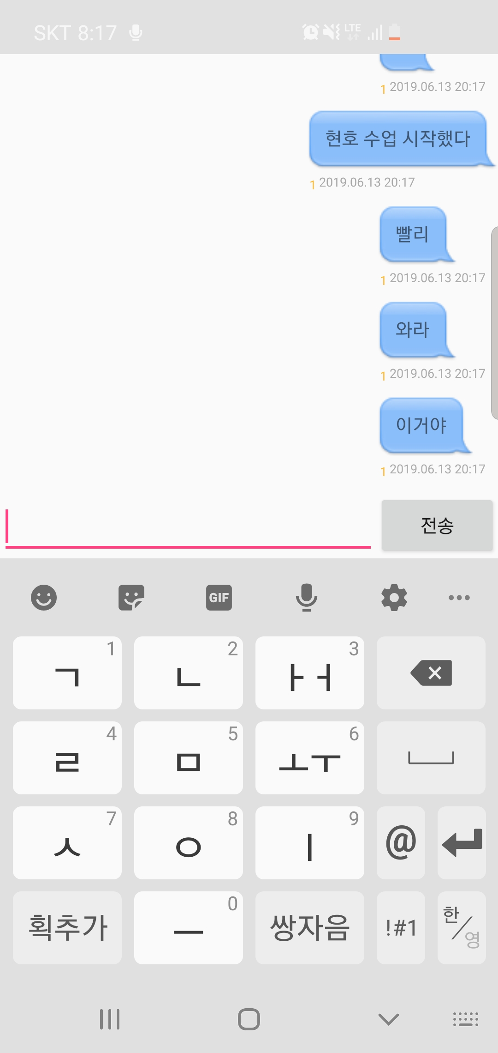
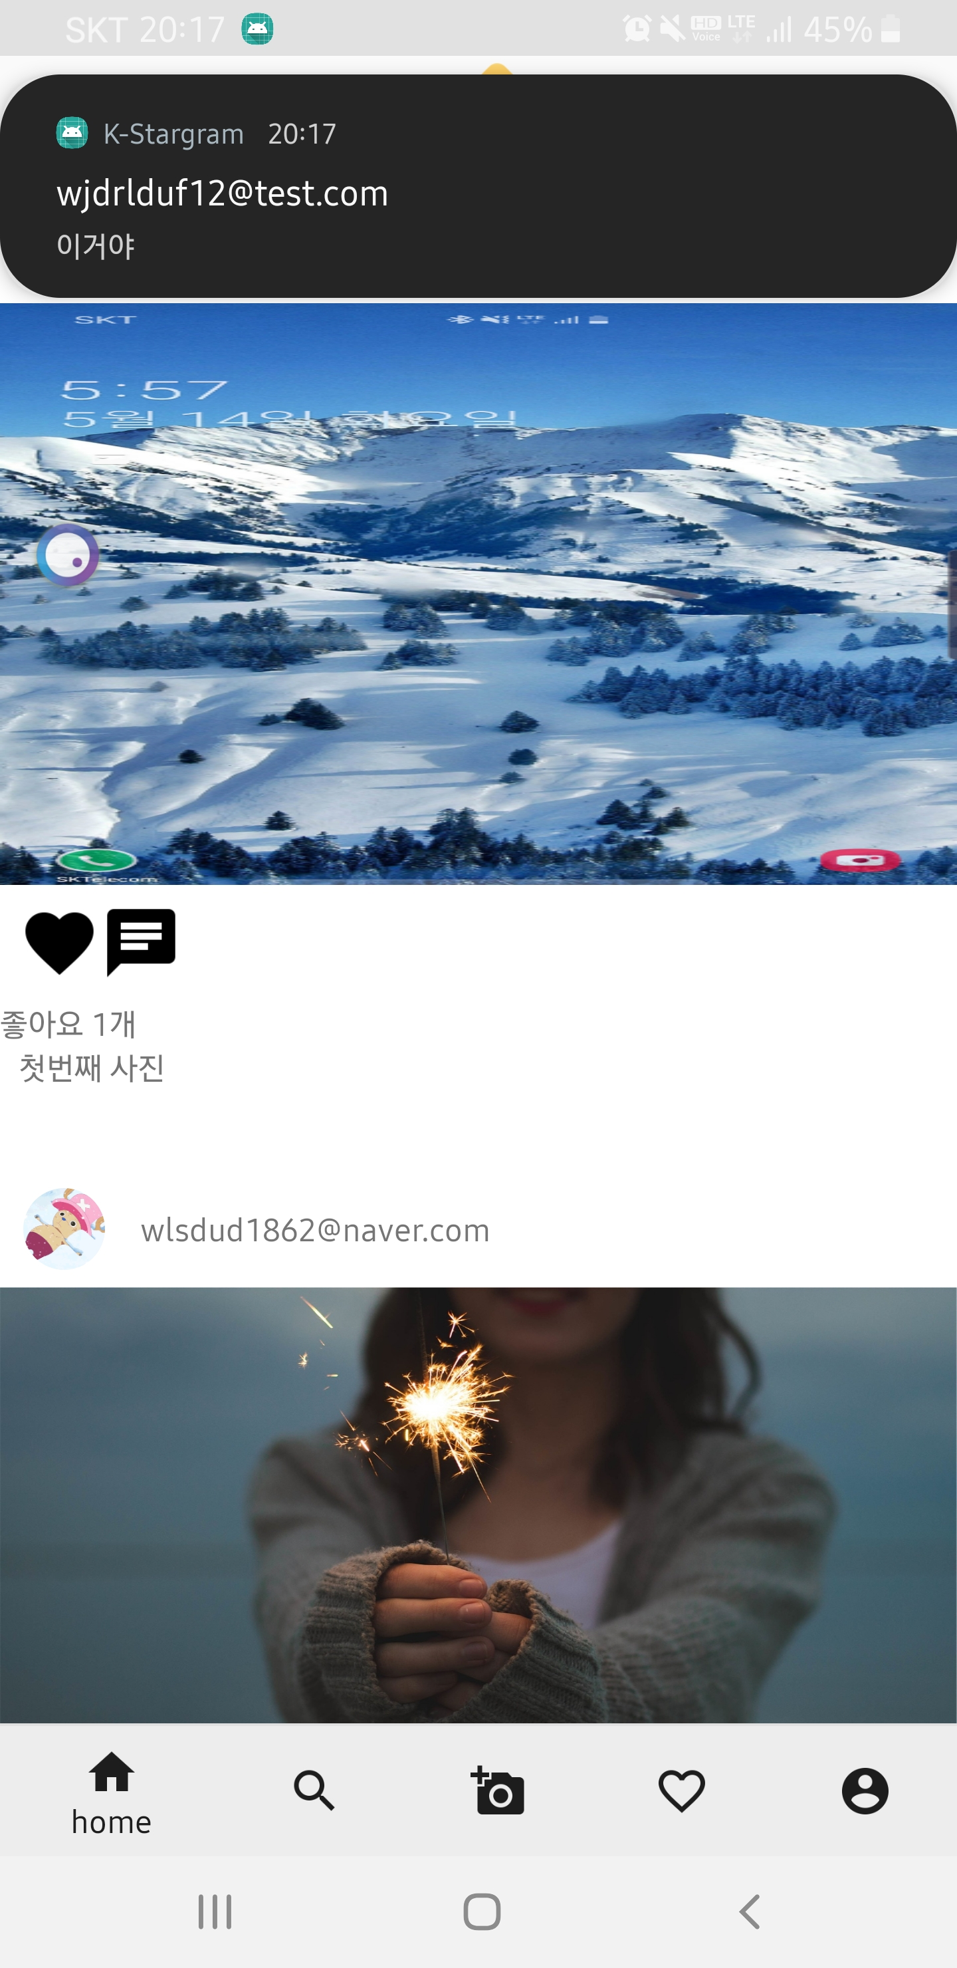
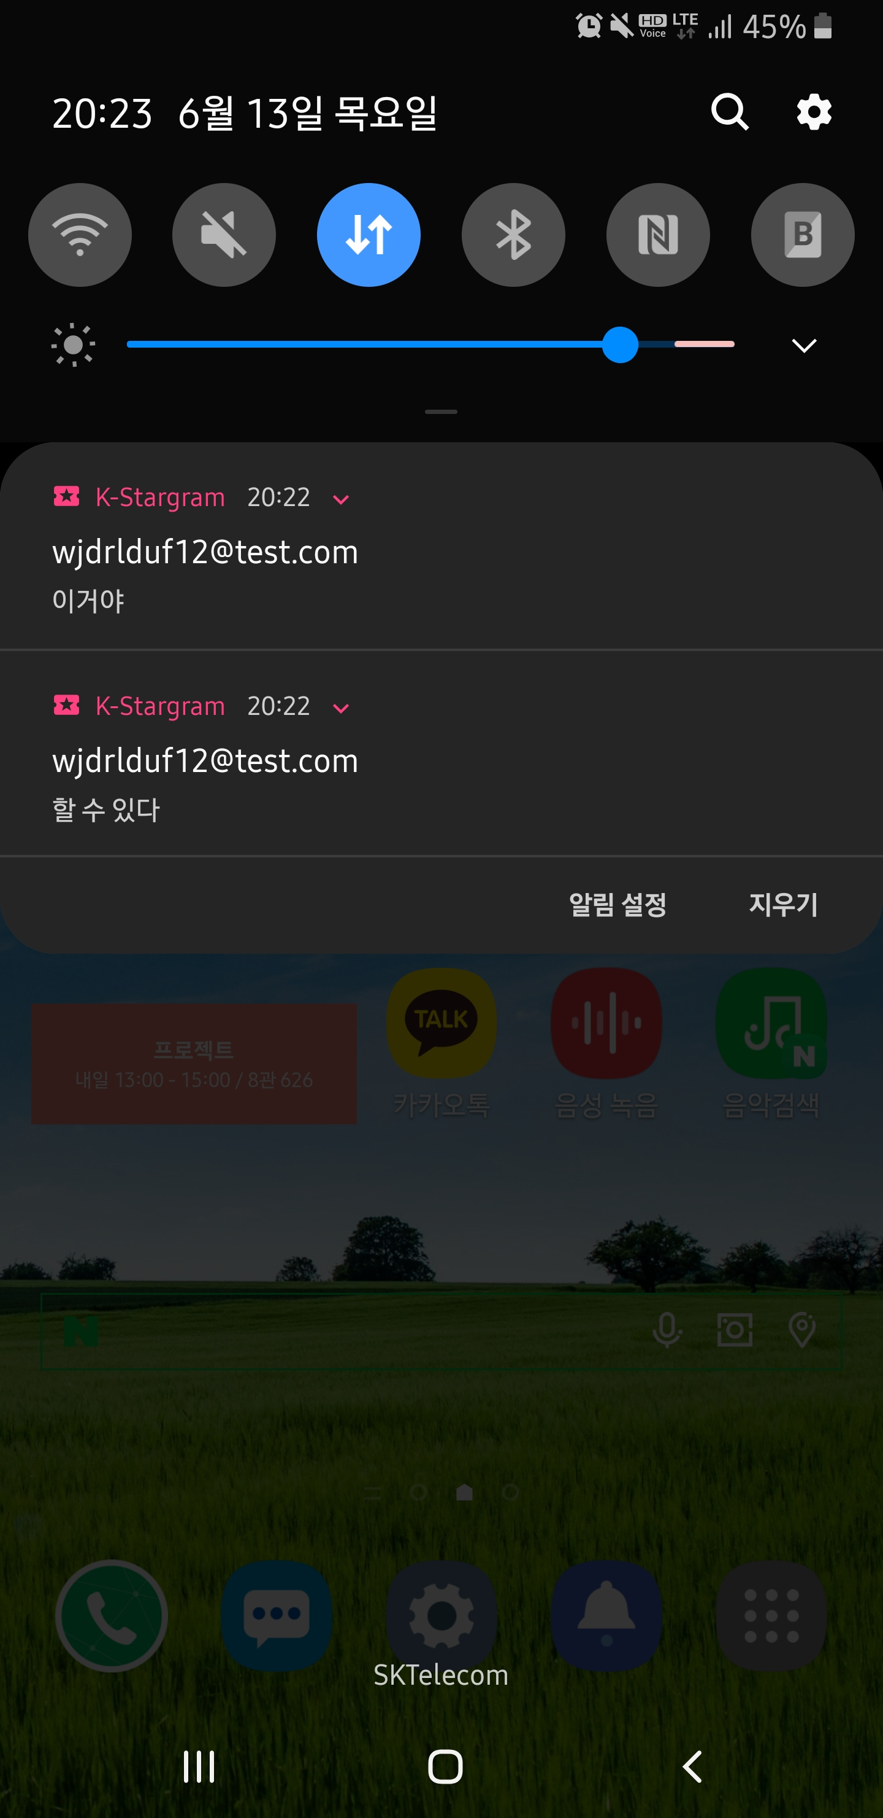
CONTENTS
메신저
메신저 알림 기능
개발 일정
기능 구현
메신저
맛집 리스트
비용
향후 계획
Notes:
메시지로 수신은 내용은 앱을 켰을 때 포그라운드에서나 백그라운드에서 사용자의 이름과 내용을 푸쉬알림으로 받을 수 있습니다.

Slide 18
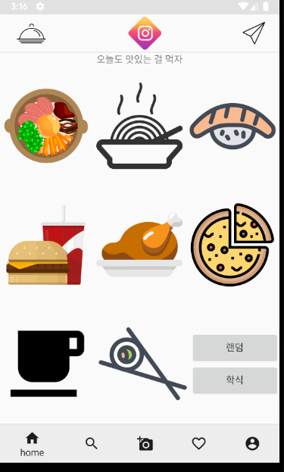
CONTENTS
맛집 리스트
학교 음식점 리스트 구현
개발 일정
기능 구현
메신저
맛집 리스트
비용
향후 계획
Notes:
계획한 두번째 기능으로는 맛집 리스트 기능을 구현하였습니다.
홈 화면의 우측 상단의 버튼을 통해 여러 음식 메뉴들이 보여지게 됩니다. 한식 중식 일식 치킨 피자 등… 다양한 메뉴가 있는데 이 중 중식을 누르게 되면

Slide 19
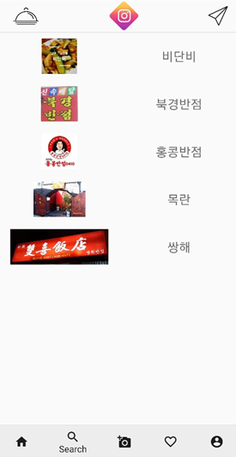
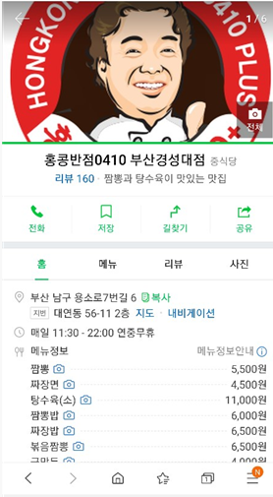
CONTENTS
맛집 리스트
학교 음식점 리스트 구현
개발 일정
기능 구현
메신저
맛집 리스트
비용
향후 계획
Notes:
경성대 주변의 중식들의 목록창이 나오게 됩니다.
예시로 홍콩반점을 누르게 되면 홍콩반점에 대한 전화번호 메뉴 지도 등의 정보가 나오는 사이트로 이동하게 됩니다.
중식말고도 다른 8가지 메뉴 모두 기능을 구현하였습니다.

Slide 20
CONTENTS
총 예상 비용
프로젝트 관련서적 구매 (2권 50,000원 )
스터디룸 대여 ( 80,000원 )
주2회 (매주 월요일 10 ~ 12시 629호)
(매주 일요일 10 ~ 17시 스터디룸)
!개발자 임금 (2018년 초급 기술사 기준)!
26960 * 8(시간) * 15(주차) = 3,235,200원 (인당)
3,235,200 * 4 = 12,940,800원
총 예상 비용 : 13,070,800원
개발 일정
기능 구현
메신저
맛집 리스트
비용
향후 계획
Notes:
예상비용으로는 서적과 스터디룸이 있고 급여로 따지면 주 8시간에 15주차의 시간을 들여 했으므로 이러한 비용이 나오게 되었습니다.

Slide 21
CONTENTS
향후 계획
사용자의 불편한 점을 즉시 반영
인터페이스 UI에 대해 개선
디자인 측면에서 지속적인 개발
잔오류, 유지보수 진행
개발 일정
기능 구현
메신저
맛집 리스트
비용
향후 계획
Notes:
향후계획으로는 ~~~~~가 있습니다.

Slide 22
Thank you

